Slide 1
Topologia da imagem digital
Faculdade de Computação
Universidade Federal de Uberlândia

Slide 2
Sumário
Vizinhança de um pixel
O que é conectividade?
Algoritmo para rotular componentes conectadas
Relação de adjacência
Medidas de distância

Slide 3
Valor de um pixel
Uma imagem é tratada como uma matriz de pixels
Um pixel p na coordenada (x,y) está associado a um valor de intensidade V(p) correspondente a f(x,y)
Imagem de 8 bits: V(p) = {k | 0 <= k <= 255}

Slide 4
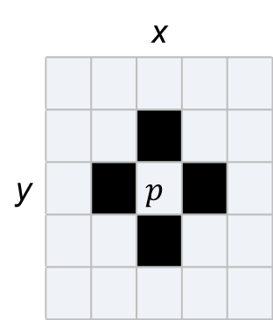
Vizinhança de um pixel
Vizinhança-4 de um pixel p (𝑁₄(𝑝))
Um pixel 𝑝 na coordenada (𝑥,𝑦) tem 4 vizinhos cujas coordenadas são dadas por
𝑁₄(𝑝) = {(𝑥+1, 𝑦), (𝑥−1, 𝑦), (𝑥, 𝑦+1), (𝑥, 𝑦−1)}
Se p é um pixel da borda, então ele terá um número menor de vizinhos
 |  |  | x
y |  |  | $$p$$

Slide 5
Vizinhança de um pixel
Vizinhança diagonal de um pixel p (𝑁_{𝐷}(𝑝))
Um pixel p na coordenada (𝑥,𝑦) tem 4 vizinhos na diagonal cujas coordenadas são dadas por
𝑁_{𝐷}(𝑝) = {(𝑥+1, 𝑦+1),(𝑥+1,𝑦−1),(𝑥−1,𝑦+1), (𝑥−1, 𝑦−1)}
 |  |  | x
y |  |  | p

Slide 6
Vizinhança de um pixel
Vizinhança-8 de um pixel p (𝑁₈(𝑝))
Os 8-vizinhos de um pixel p é o conjuntos dos vizinhos 𝑁₄(𝑝) e dos 𝑁_{𝐷}(𝑝).
𝑁₈(𝑝) = 𝑁₄(𝑝) ∪ 𝑁_{𝐷}(𝑝)
 |  |  | x
y |  |  | p

Slide 7
Adjacência
É um conceito distinto de vizinhança
Serão observados, além da vizinhança, os valores dos pixels vizinhos
Estabelece limites de objetos e componentes de regiões

Slide 8
Adjacência
Os valores dos pixels vizinhos devem estar contidos dentro de um conjunto 𝑄 de valores de intensidades. Ex:
Imagens binárias: 𝑄 = {1}
Imagens tons de cinza: 𝑄 = {v | v > 127}
Três tipos de adjacência
Adjacência-4
Adjacência-8
Adjacência-m

Slide 9
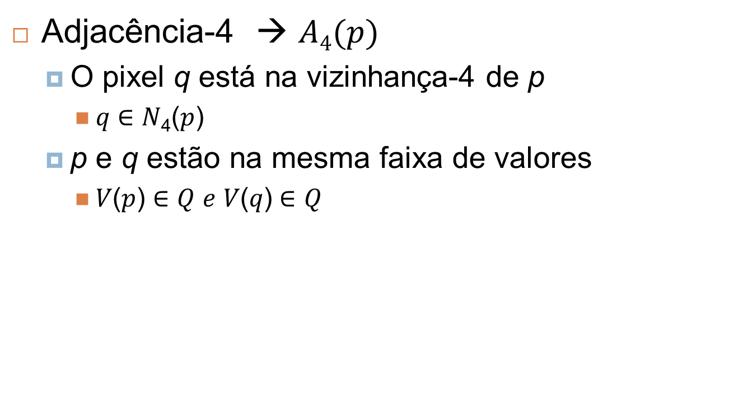
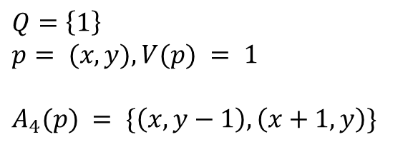
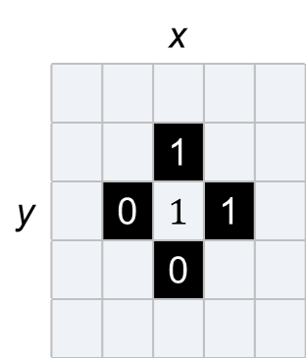
Adjacência
Adjacência-4 → $A4(p)$
O pixel q está na vizinhança-4 de p
𝑞 ∈ 𝑁₄(𝑝)
p e q estão na mesma faixa de valores
𝑉(𝑝) ∈ 𝑄 𝑒 𝑉(𝑞) ∈ 𝑄
 |  |  | x
 |  |  | 1
y |  | 0 | $$1$$ | 1
 |  |  | 0
$$Q=\left\{1\right\}$$
$$p= (x,y), V(p) = 1$$
$$A_{4}(p) = \{\left(x,y−1\right),\left(x+1,y\right)\}$$

Slide 10

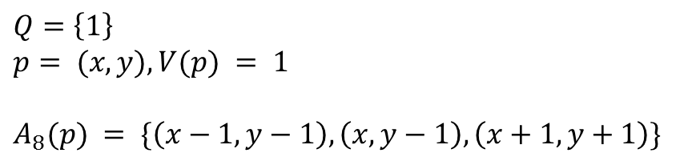
Adjacência
Adjacência-8 → $A8(p)$
O pixel q está na vizinhança-8 de p
𝑞 ∈ 𝑁₈(𝑝)
p e q estão na mesma faixa de valores
𝑉(𝑝) ∈ 𝑄 𝑒 𝑉(𝑞) ∈ 𝑄
 |  |  | x
 |  | 1 | 1 | 0
y |  | 0 | 1 | 0
 |  | 0 | 0 | 1
$$Q=\left\{1\right\}$$
$$p= (x,y), V(p) = 1$$
$$A_{8}(p) = \{\left(x−1,y−1\right),\left(x,y−1\right),\left(x+1,y+1\right)\}$$

Slide 11
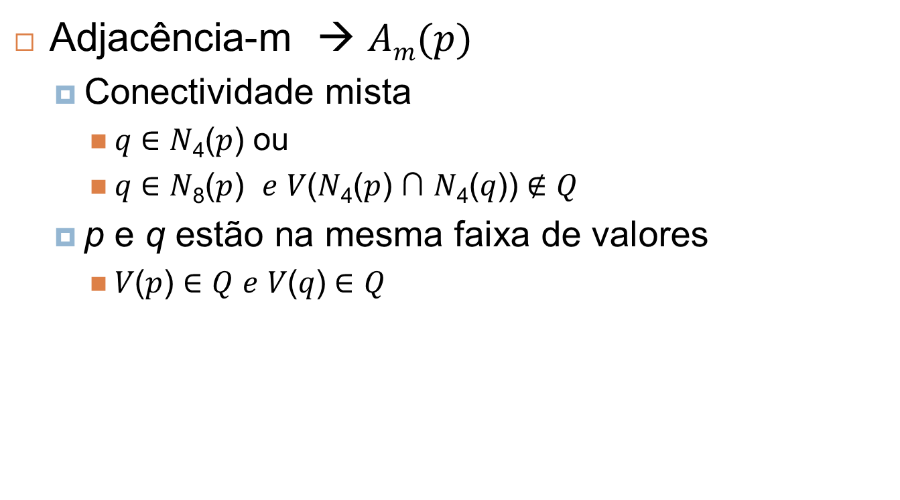
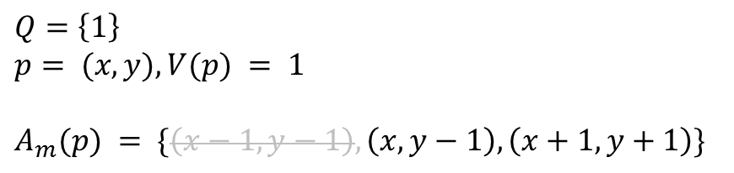
Adjacência
Adjacência-m → $Am(p)$
Conectividade mista
𝑞 ∈ 𝑁₄(𝑝) ou
𝑞 ∈ 𝑁₈(𝑝) 𝑒 𝑉(𝑁₄(𝑝) ∩ 𝑁₄(𝑞)) ∉ 𝑄
p e q estão na mesma faixa de valores
𝑉(𝑝) ∈ 𝑄 𝑒 𝑉(𝑞) ∈ 𝑄
 |  |  | x
 |  | 1 | 1 | 0
y |  | 0 | 1 | 0
 |  | 0 | 0 | 1
$$Q=\left\{1\right\}$$
$$p= (x,y), V(p) = 1$$
$$A_{m}(p) = \{\left(x−1,y−1\right),\left(x,y−1\right),\left(x+1,y+1\right)\}$$

Slide 12
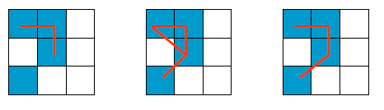
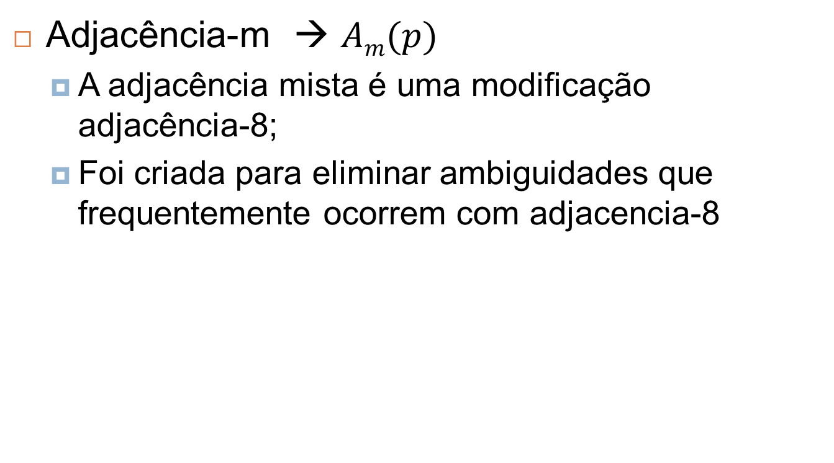
Adjacência
Adjacência-m → $Am(p)$
A adjacência mista é uma modificação adjacência-8;
Foi criada para eliminar ambiguidades que frequentemente ocorrem com adjacencia-8
A₄(p)
A₈(p)
A_{m}(p)

Slide 13
Relação de Adjacência
Um caminho digital do pixel p(x,y) ao pixel p(s,t) é uma sequência de pixels distintos (x₀,y₀), (x₁,y₁),…, (x_{n},y_{n}), em que
(x₀,y₀) = (x,y) e (x_{n},y_{n}) = (s,t);
os pixels (x_{i},y_{i}) e (x_{i-1},y_{i-1}) são adjacentes para
1 ≤ i ≤ n
Se (x₀,y₀) = (x_{n},y_{n}) então o caminho é fechado

Slide 14
Conectividade
Conectividade entre pixels é um conceito muito importante
É útil para
Estabelecer os limites dos objetos
Identificar as componentes de uma imagem
obtenção de propriedades especificas do objeto para processamento de mais alto nível

Slide 15
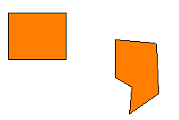
Conectividade
Precisamos identificar quais pixels pertencem a cada componente da imagem I
Para isto precisamos saber quais pixels são conexos
background
Objeto 1
Imagem I
Objeto 2

Slide 16

Conectividade
Dois pontos p e q ε S são conexos se existe um caminho entre p e q tal que todos os pontos deste caminho também pertencem a S
Para qualquer pixel p em S, o conjunto de pixels conexos a ele em S é chamado de um componente conexo de S
Se existir apenas um componente conexo então S é dito ser um conjunto conexo
. P
.q
S

Slide 17
Conectividade
Seja R um subconjunto de pixels em uma imagem I
R é uma região de I se R for um conjunto conexo
Duas regiões R_{i} e R_{j} são adjacentes se sua união formar um conjunto conexo
Para definir um conjunto conexo o tipo de adjacência utilizada precisa ser especificado

Slide 18
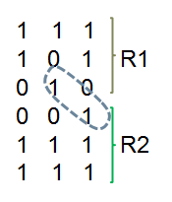
Conectividade
Exemplo
R1 U R2 formam uma região se a adjacência-8 for utilizada
Usando adjacência-4, R1 e R2 são duas regiões disjuntas

Slide 19
Conectividade
Exemplo
Neste exemplo as regiões Si e Sj são disjuntas para qualquer adjacência (não existe caminho entre p e q)
Si
Sj

Slide 20
Fronteira ou contorno de uma região
Seja R uma região
A fronteira de R é o conjunto de pixels adjacentes aos pixels do complemento de R
R^{c}
R
Ponto da fronteira

Slide 21
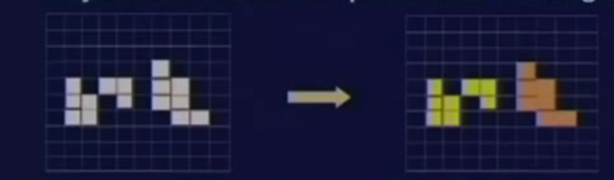
Rotular Componentes Conectadas
Atribui diferentes rótulos para regiões disjuntas em uma dada imagem
Rotular componentes conectadas é um passo fundamental para analise automática de imagens:
identificar forma, calcular área, definir fronteira da região
obter características de forma ou contorno

Slide 22
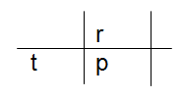
Algoritmo para Rotular Componentes Conectadas
Considere que desejamos rotular componentes 4-conectadas
Seja p um pixel a ser analisado. A varredura se dá da esquerda para a direita, de cima para baixo.
Seja r e t o pixel de cima e a esquerda respectivamente.
Dada a natureza da varredura, r e t já foram rotulados se satisfizeram o critério de similaridade (Cs=1; considere que estamos tratando com uma imagem binária).

Slide 23
Algoritmo para Rotular Componentes Conectadas
Procedimento:
Se p = 0 então verifica o próximo pixel;
Se p = 1, examinar r e t
Se (r == 0 e t == 0) então rotula p com novo rótulo;
Se (r == 1 e t == 0) ou (r == 0 e t == 1) rotula p com o rótulo de r ou de t;
Se (r == 1 e t == 1) e possuem o mesmo rótulo então rotula p com este rótulo;
Se (r == 1 e t == 1) e possuem rótulos diferentes então rotula p com um dos rótulos e indica equivalência de rótulos;

Slide 24
Algoritmo para Rotular Componentes Conectadas
No final do processo todos que satisfazem o critério de similaridade estarão rotulados, mas alguns com rótulos equivalentes
Neste caso:
transformar todos os pares de rótulos equivalentes em classes de equivalência, atribuindo um rótulo diferente para cada classe;
varrer novamente a imagem e substituir cada rótulo pelo rótulo atribuído a sua classe de equivalência.

Slide 25
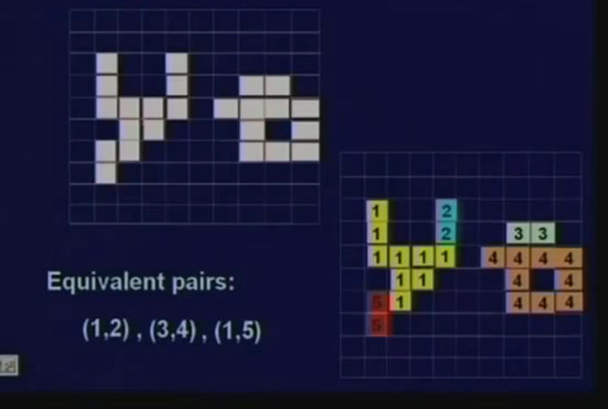
Demonstração do algoritmo

Slide 26
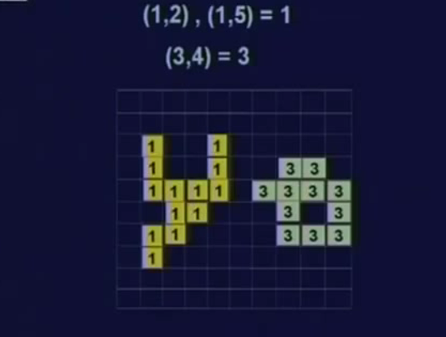
Resultado

Slide 27
Rotular Componentes Conectadas - Exercício
Considere Sc={1} e a imagem abaixo:
1 1 0 0 0 0 0
0 1 1 0 0 0 0
0 0 0 1 0 0 0
0 0 0 1 1 0 1
0 0 0 0 0 1 1
0 0 0 0 0 1 1
Os rótulos C e D são equivalentes. Temos, portanto, 3 componentes 4-conectadas.
Componentes 4-conectadas:
A A 0 0 0 0 0
0 A A 0 0 0 0
0 0 0 B 0 0 0
0 0 0 B B 0 C
0 0 0 0 0 D D
0 0 0 0 0 D D
Como o procedimento de rotular deve ser alterado para obtermos componentes 8-conectadas???

Slide 28
Medida de distância ou Métrica
Dados os pixels p, q e z com coordenadas (x,y), (s,t) e (u,v), respectivamente, D é uma função de distância se
D(p,q) = D(q,p), simetria
D(p,q) ≥ 0, não negatividade
D(p,p) = 0
Além dessas 3 propriedades, também valem
D(p,q) = 0, se e somente se p = q
D(p,z) ≤ D(p,q) + D(q,z), também conhecida como desigualdade do triângulo

Slide 29
Medida de distância ou Métrica
Desigualdade triangular
z
D(p,z)
D(q,z)
q
D(p,q)
p

Slide 30
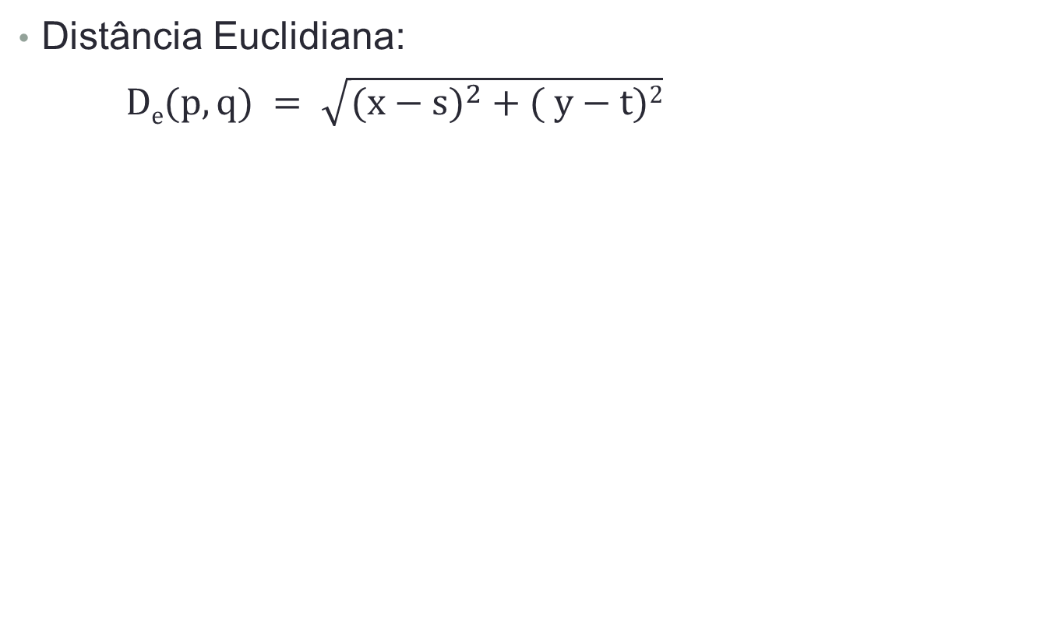
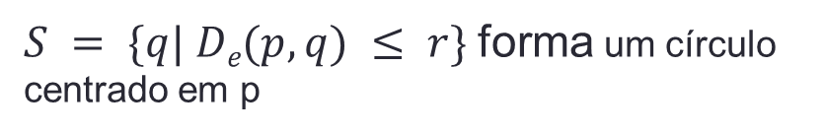
Medidas de distância
 |  |  |  | p

Slide 31
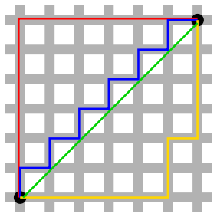
Medidas de distância
Distancia D₄ ou City-block distance ou distância de Manhattan:
D₄(p,q) = |x-s| + |y-t|
S = {q| D4(p,q) ≤ r} forma um diamante centrado em p
Comparando com a distância Euclideana

Slide 32
Medidas de distância
Distância D₈ ou Chessboard distance ou Distância de Chebyshev
D₈(p,q) = max(|x-s|, |y-t|)
S = {q | D₈(p,q) ≤ r} forma um quadrado centrado em p

Slide 33
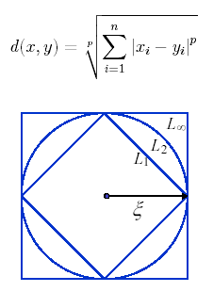
Medidas de distância
Distância de Minkowiski: é uma métrica do espaço Euclideano e generaliza as outras distâncias
D_{M}(p,q) = [(x-s)^{p} + ( y-t)^{p}]^{1/p}
p = 1
distância de Manhattan
p = 2
distância Euclideana
p = ∞
distância de Chebyshev

Slide 34
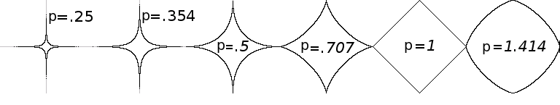
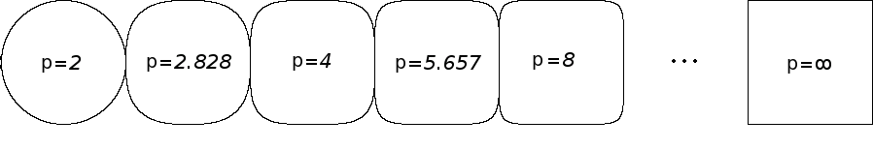
Distância de Minkowski para diferentes valores de p

Slide 35

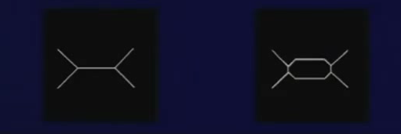
Aplicações: shape matching

Slide 36
Como obter o esqueleto da forma?
Imagine uma região cujo material pega fogo de forma uniforme
Coloque fogo simultaneamente em cada ponto do contorno e veja o fogo se alastrar para o interior da região;
Sempre que fogo se encontra vindo de pontos diferentes, ele apaga formando uma linha
Esta linha é o esqueleto

Slide 37
Esqueletonização
O esqueleto pode ser obtido via transformada de distância
Transformada de distância
Calcula um campo escalar (ou vetorial) que representa as distâncias mínimas entre o objeto e os pontos do espaço no qual ele está envolvido
A transformada de distância é normalmente utilizada em imagens binárias

Slide 38
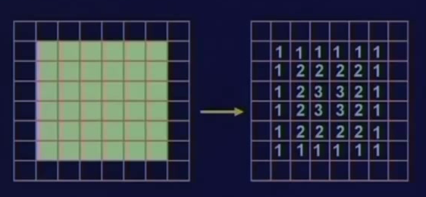
Transformada de distância
O resultado da transformação é uma imagem similar à original, exceto que os níveis de cinza dentro da região são alterados para identificar a menor distância de cada ponto ao contorno da forma

Slide 39
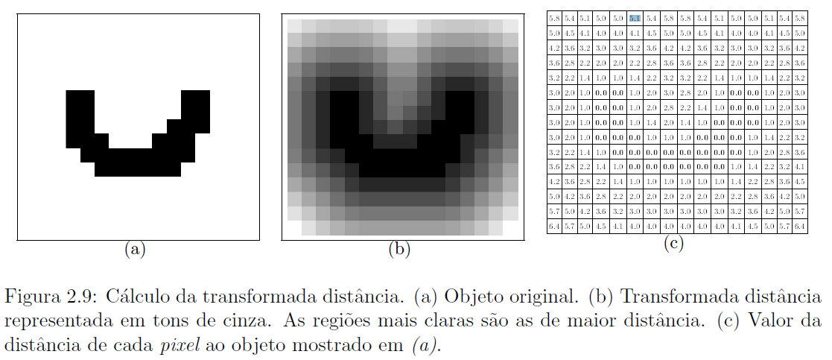
* Distância Euclidiana

Slide 40
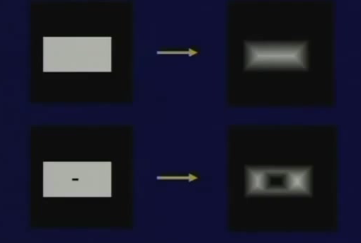
Transformada de distância
Exemplos

Slide 41
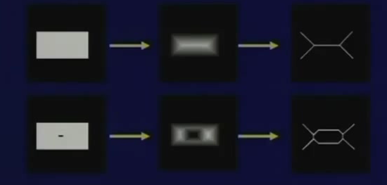
Esqueletização
O esqueleto ocorre nas regiões de singularidade da transformada (cristas e descontinuidade de curvatura)

Slide 42
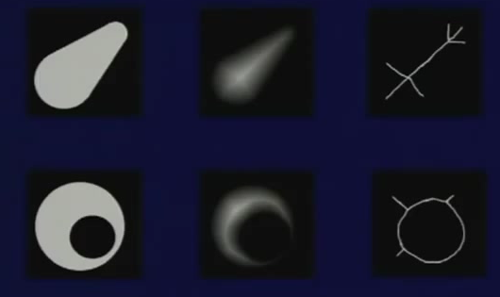
Esqueletização
Outros exemplos

Slide 43
Esqueletização
O uso de diferentes métricas → diferentes esqueletos
O esqueleto é útil:
produz uma representação simples e compacta da forma;
preserva características topológicas e de tamanho da forma original

